Slide 1
Estudando para o ENEM de forma invertida
Cinemática Escalar: MCU
ENEM: Questão 78 (2014)
Aluno: Shallon Beraldo
Série: 2ºM01

Slide 2
M.C.U.
“O Movimento Circular Uniforme (MCU) acontece quando sua trajetória é uma circunferência e o módulo de sua velocidade permanece constante no decorrer do tempo”.

Slide 3
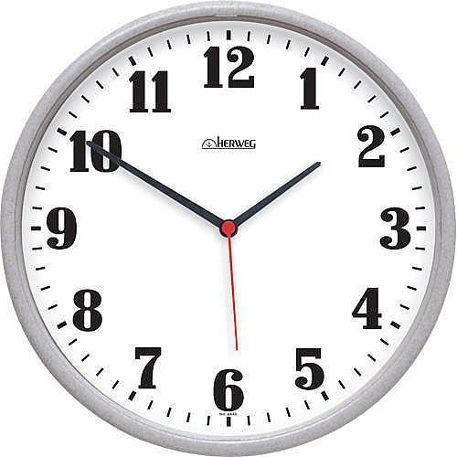
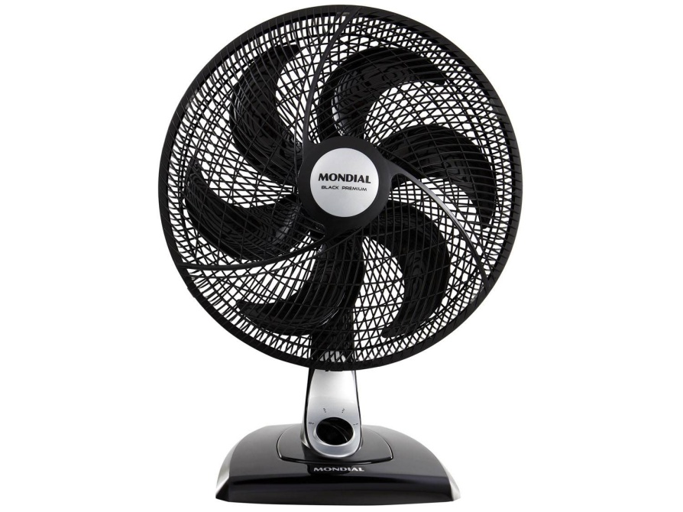

Slide 4
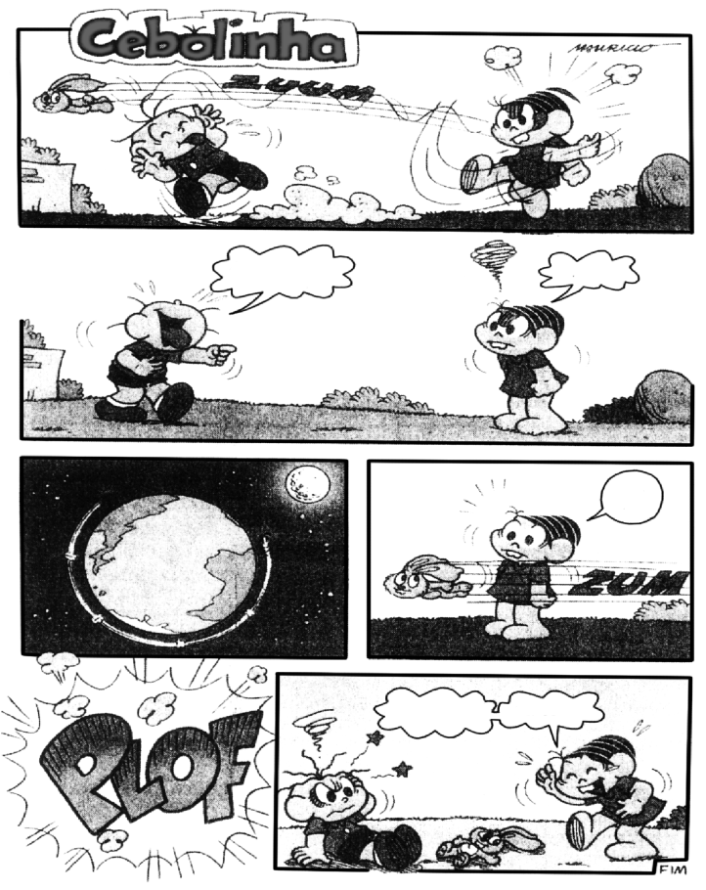
Questão 78 (2014)
Um professor utiliza essa história em quadrinhos para
discutir com os estudantes o movimento de satélites. Nesse
sentido, pede a eles que analisem o movimento do
coelhinho, considerando o módulo da velocidade constante.

Slide 5
Desprezando a existência de forças dissipativas, o vetor
aceleração tangencial do coelhinho, no terceiro quadrinho, é:
a) nulo.
b) paralelo à sua velocidade linear e no mesmo sentido.
c) paralelo à sua velocidade linear e no sentido oposto.
d) perpendicular à sua velocidade linear e dirigido para o
centro da Terra.
e) perpendicular à sua velocidade linear e dirigido para
fora da superfície da Terra.

Slide 6
Resolução:
Sendo a orbita circular, o movimento será uniforme e
a aceleração tangencial será nula.
Resposta: A

Slide 7
Competências e Habilidades
Competência de área 6 – Apropriar-se de conhecimentos da física para, em situações problema, interpretar, avaliar ou planejar intervenções científico-tecnológicas.
Habilidade 20 – Caracterizar causas ou efeitos dos movimentos de partículas, substâncias, objetos ou corpos celestes.

Slide 8
